Slide 1
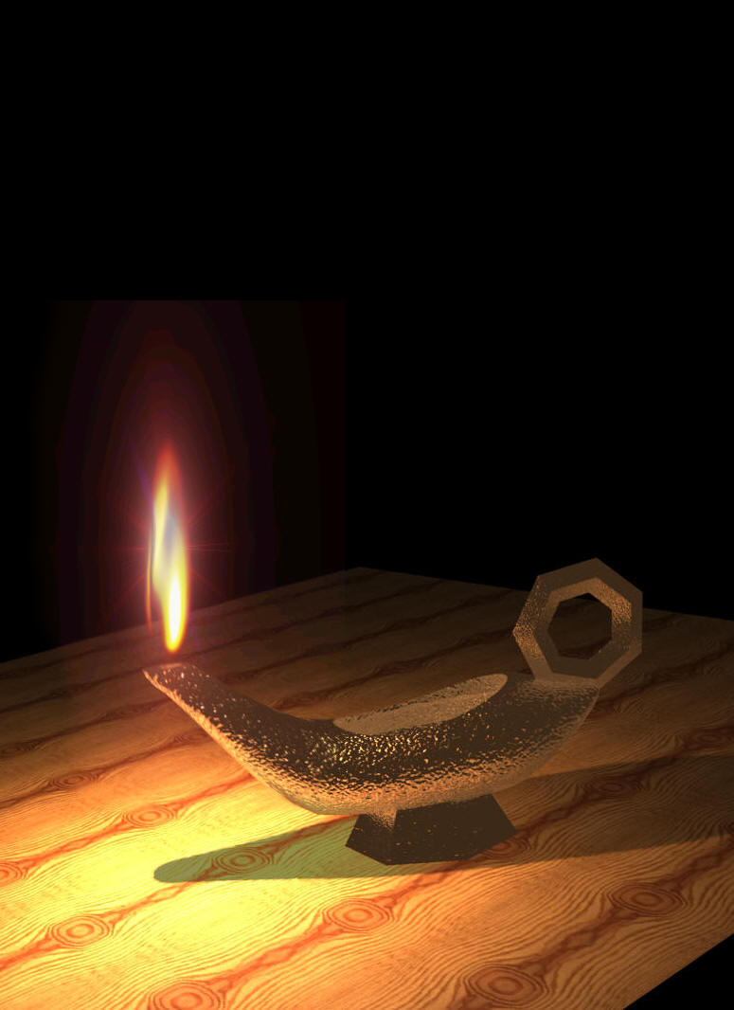
奮起！上帝教會！

Slide 2
奮起﹗作鹽作光﹗
上帝的忠心聖徒。
獻出我一生心、性、意、力，
來榮耀敬拜上帝 。

Slide 3
2.奮起﹗作鹽作光﹗
上帝的忠心教會。
愛心同復興，相愛敬重，
同除掉過往罪惡 。

Slide 4
3.奮起﹗作鹽作光﹗
同奉獻甘心擺上。
五餅全奉獻，忠於託付，
全憑上帝賜力往 。

Slide 5
4.奮起﹗靠十架恩，
來實踐基督的愛。
眾心來合一，興起教會，
來榮耀見證上帝。

